Slide 1
Android 학습 보고
설진우 (Felix)
Ch7 & Ch8

Slide 2
복습
Android에서 여러 task를 사용하는 이유
다른 사람이 보낸 Extra key 값을 어떻게 아는가?
Ch6

Slide 3
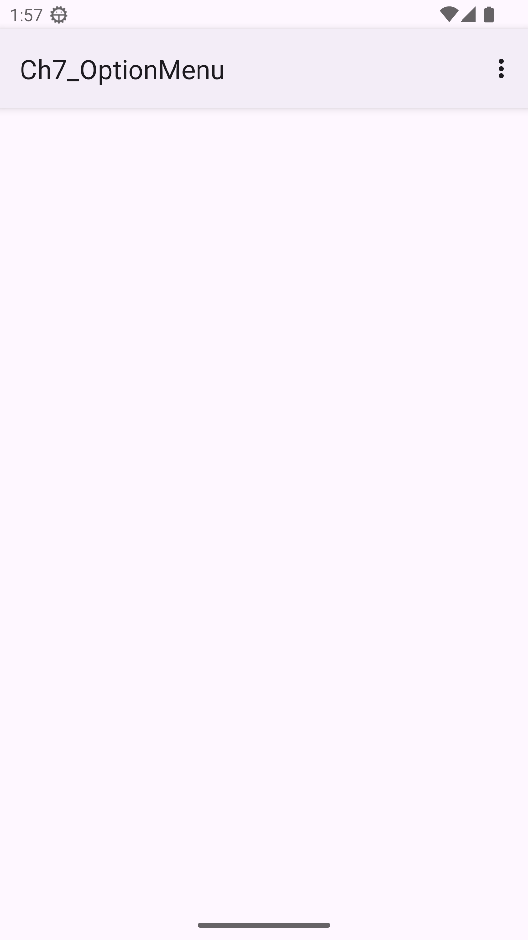
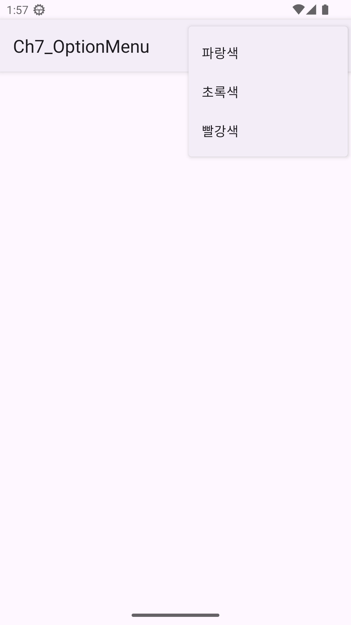
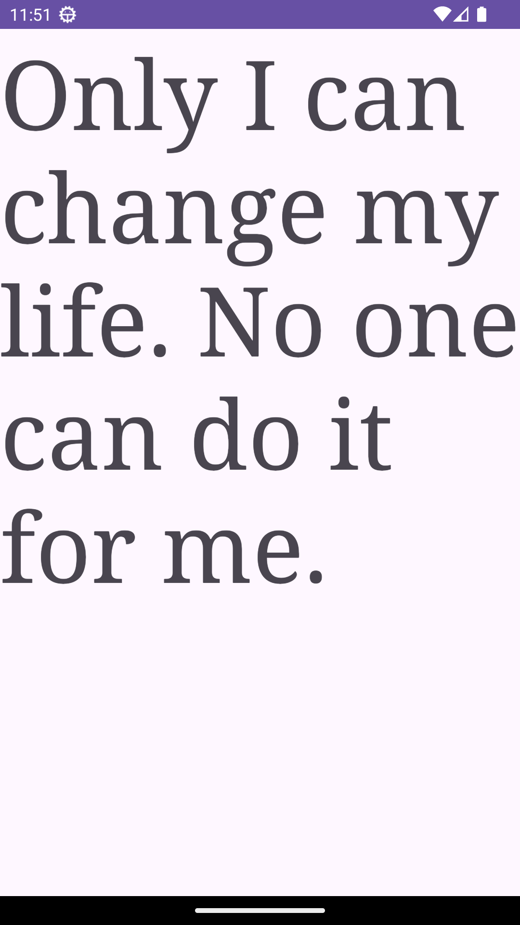
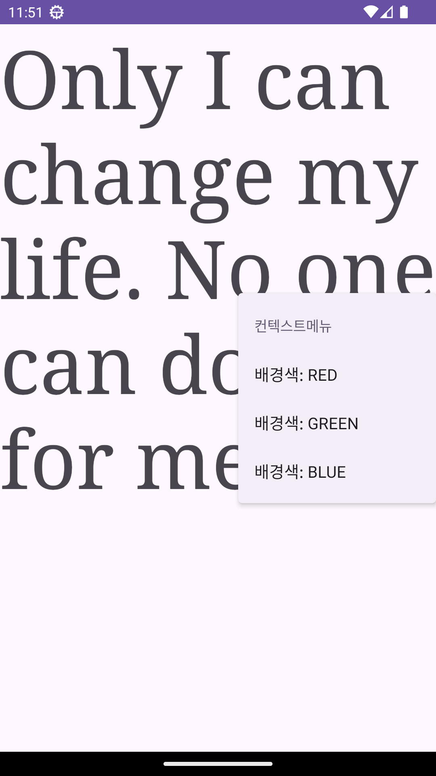
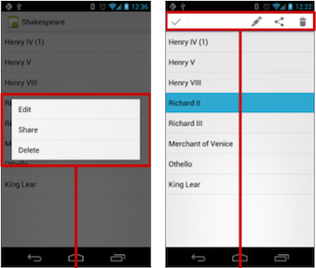

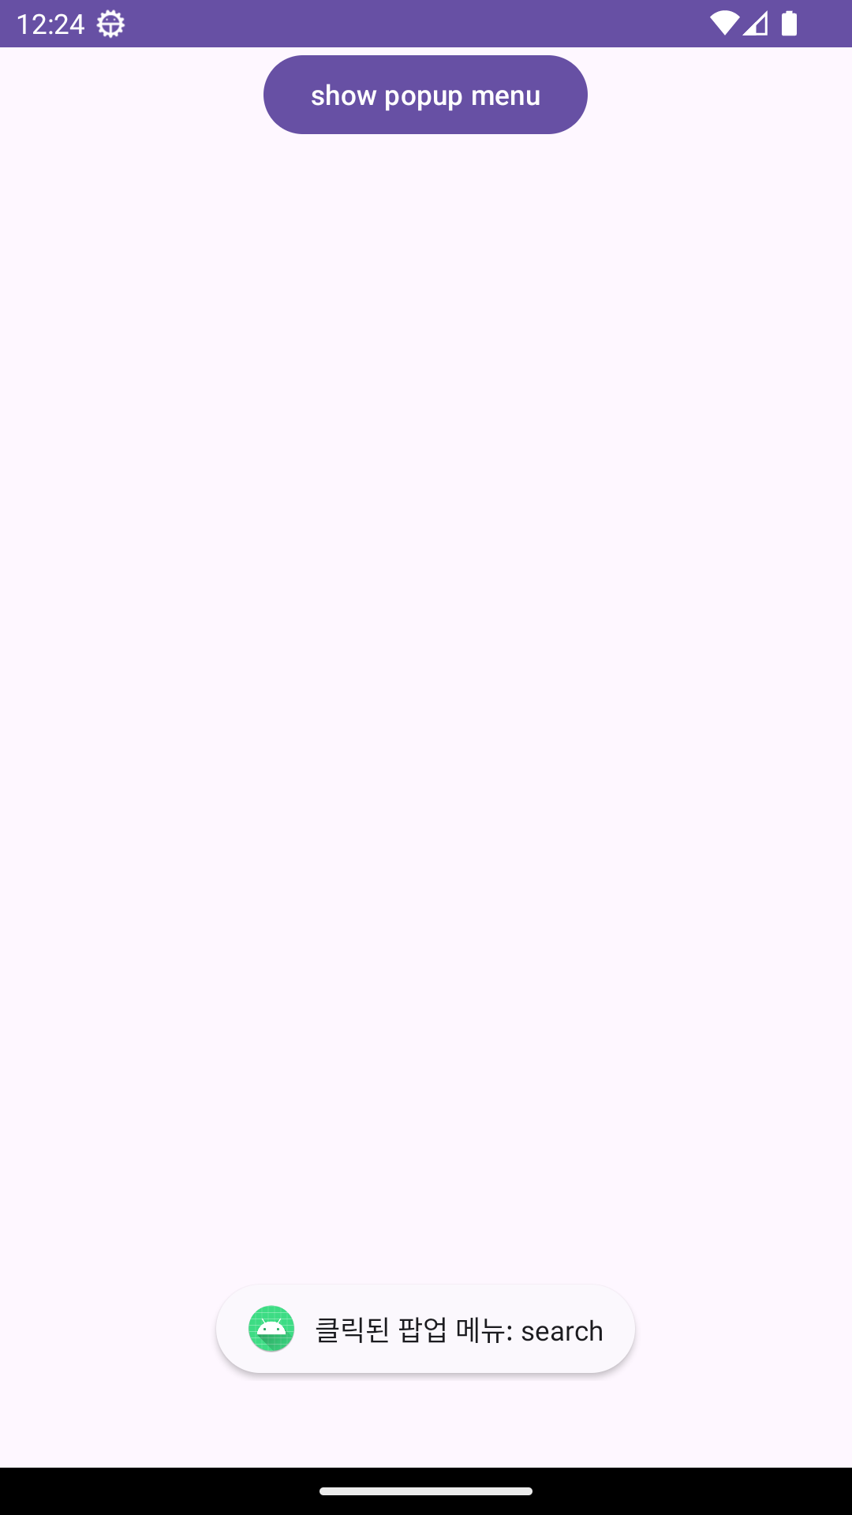
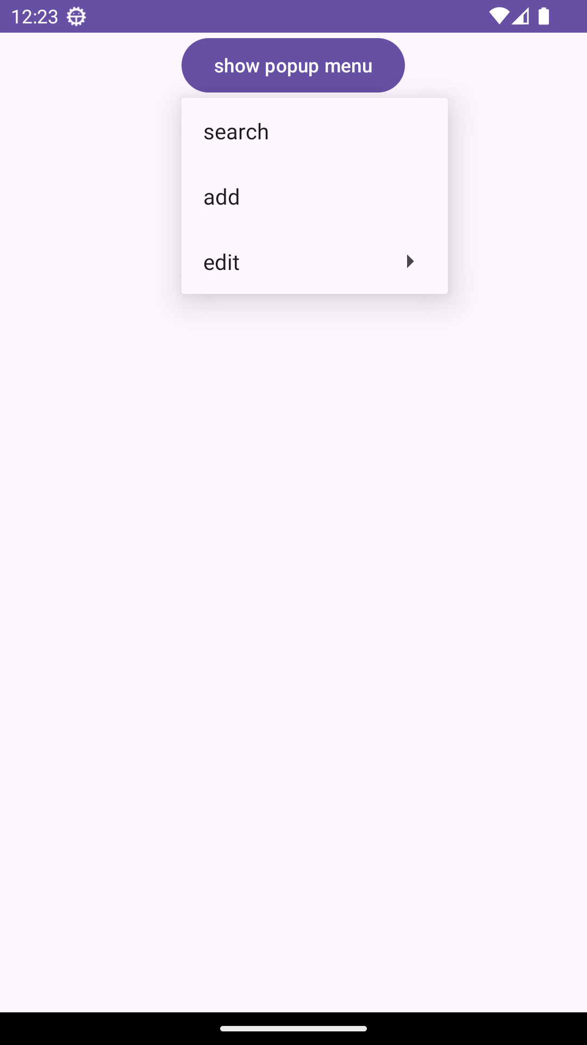
메뉴 (Menu)
메뉴의 종류
옵션 메뉴
App 전체에서 사용되는 메뉴들을 배치할 때 사용
액션바에 옵션 메뉴들이 표시 (화면 상단 툴바의 점 3개로 불 수 있는 버튼을 누르면 나타나는 Menu)
플로팅 컨텍스트 메뉴
컨텍스트 액션 모드
컨텍스트 메뉴
사용자가 화면의 요소를 길게 누르면 나타나는 Floating Menu
ListView, GridView에서 많이 사용
컨텍스트 메뉴의 종류
플로팅 컨텍스트 메뉴 : 특정 항목 위에서 오래 누르기 (long click) 하면 메뉴가 대화상자 처럼 표시
컨텍스트 액션 모드 : 항목을 선택하면 관련된 메뉴가 액션바에 표시됨 : 여러 항목을 선택하여 특정한 액션을 한꺼번에 적용 가능
팝업 메뉴
특정 뷰를 눌렀을 때 나타나는 Floating Menu
특정 뷰에 붙어서 수직 방향으로 리스트가 나타남
특정한 콘텐츠에 연관된 액션들의 리스트를 제공하는데 사용
Ch7

Slide 4
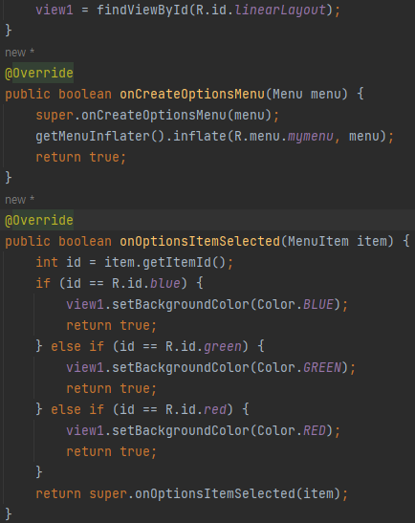
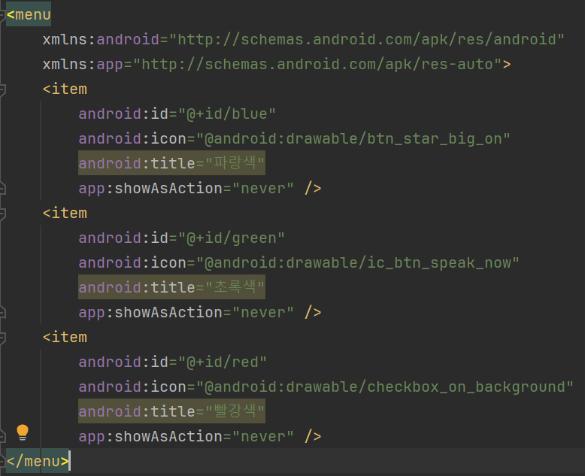
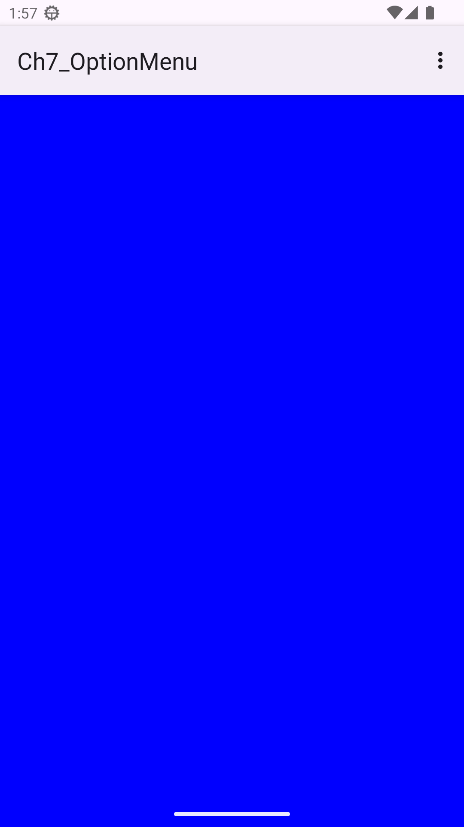
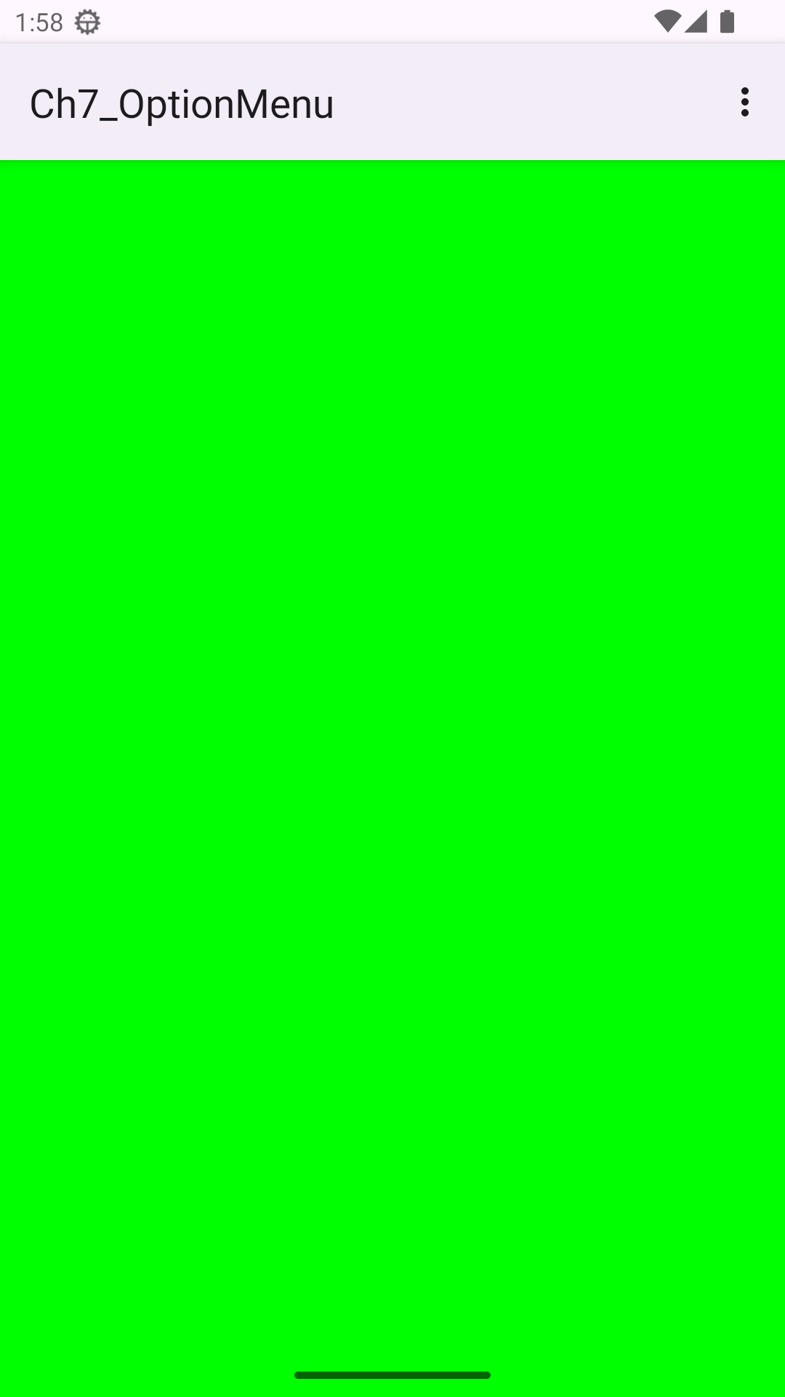
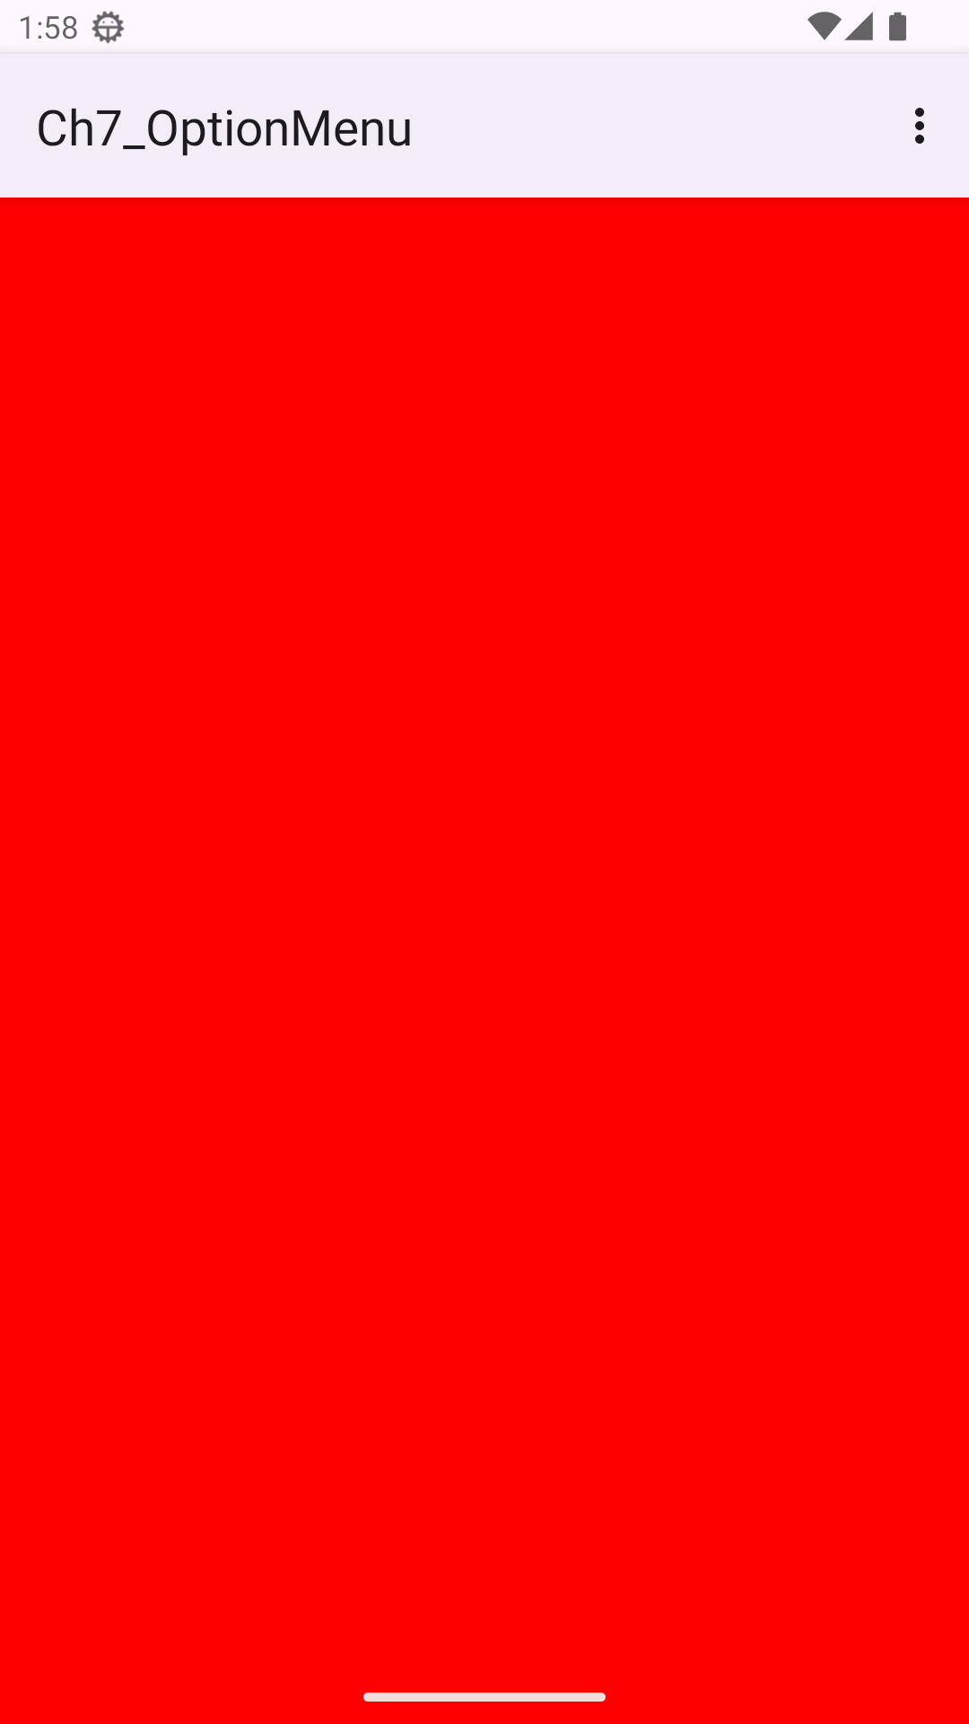
옵션 메뉴 생성 절차
메뉴 생성 - 메뉴 폴더 생성 - 메뉴 XML 파일 생성
메뉴 파일 등록 - onCreateOptionMenu( ) method를 overriding
메뉴 항목 이벤트 처리 - onOptionItemSelected( ) method를 overriding
메뉴 파일 등록 (onCreateOptionsMenu) - Parameter로 전달되는 menu는 비어 있는 Menu 객체 - mymenu.xml을 Menu 객체로 변환 (팽창)
메뉴 항목 이벤트 처리 (onOptionsItemSelected) - 사용자가 각 메뉴 항목을 선택했을 때의 처리 이벤트를 정의 - 특정 이벤트 처리가 완료되었을 경우, true 반환 - 메뉴 항목 처리를 하지 못했다면 부모 class의 onOptionsItemSelected( ) 호출
메뉴 XML 파일 <menu>: 메뉴 항목을 저장하는 container, 메뉴 객체를 생성 <item>: 하나의 메뉴 항목, MenuItem 객체를 생성 <menu>를 내부에 가짐으로써 서브 메뉴 생성 가능
Ch7
Notes:
메뉴를 XML로 작성했을 때의 장점
메뉴 구조를 쉽게 시각화 할 수 있음
코드와 메뉴가 분리되어 차후에 쉽게 변경 가능
플랫폼 버전이나 화면 크기에 따라서 서로 다른 메뉴 구성을 가질 수 있음
Item
Icon: 사용자에게 보이는 아이콘 이미지
Title: 메뉴 항목의 이름
showAsAction: 액션바에 어떻게, 언제 메뉴 항목을 표시할 것인지를 지정
Always: 메뉴 항목을 항상 보이게
Never: 메뉴 항목을 오버플로우 영역에 숨김
ifRoom: 액션바에 공간이 있는 경우에만 표시
Inflate (팽창)
- XML 파일을 읽어서 실제 메뉴 객체로 변환하는 것을 의미

Slide 5
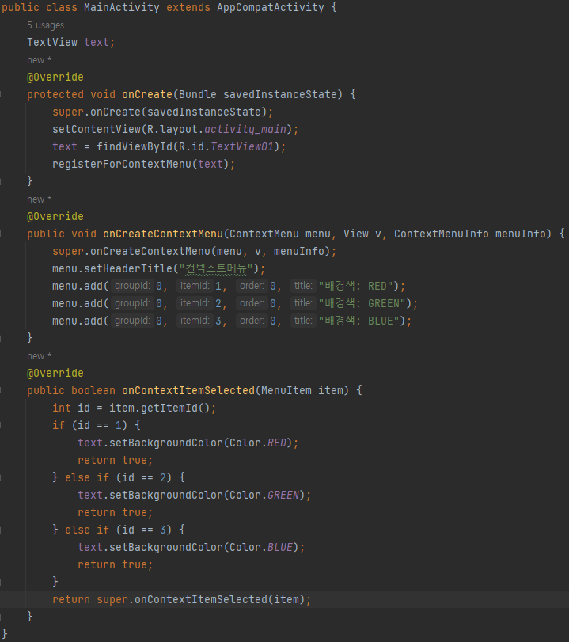

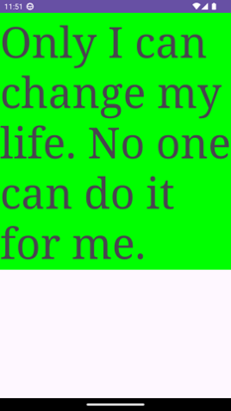
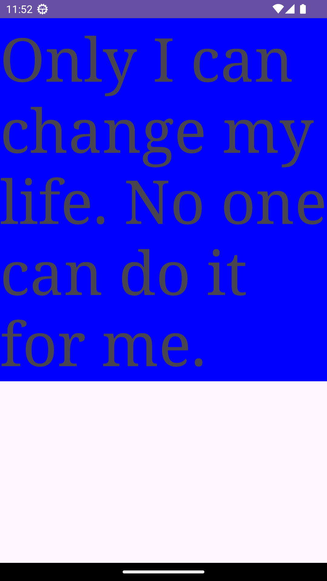
컨텍스트 메뉴 (Context Menu)
컨텍스트 메뉴 등록 - registerForContextMenu( )
컨텍스트 메뉴 생성 - onCreateContextMenu( ) method를 overriding
메뉴 항목 이벤트 처리 - onContextItemSelected( ) method를 overriding
컨텍스트 메뉴 등록 (registerForContextMenu) - 컨텍스트 메뉴를 호출할 특정 View를 인수로 갖는 registerForContextMenu method를 호출
컨텍스트 메뉴 생성 (onCreateContextMenu) - 등록된 View가 오래 누르기 (long click) 이벤트를 받으면 Android가 onCreateContextMenu( ) method를 호출 - 메뉴 객체 정의 - XML 파일을 팽창하여 메뉴 항목을 정의 - java 파일에서 메뉴 항목을 직접 정의
메뉴 항목 이벤트 처리 (onContextItemSelected) - 사용자가 선택한 메뉴에 해당하는 이벤트 처리 - 옵션 메뉴와 유사하게 처리 완료 시, true 반환 - 처리할 옵션이 없는 경우 부모 class 반환
Ch7

Slide 6
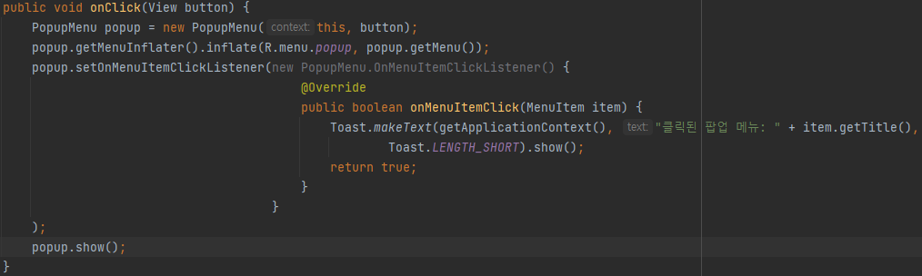
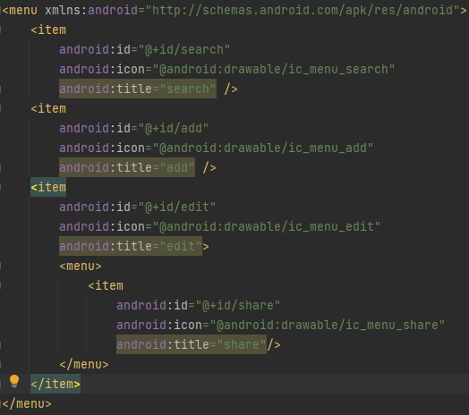
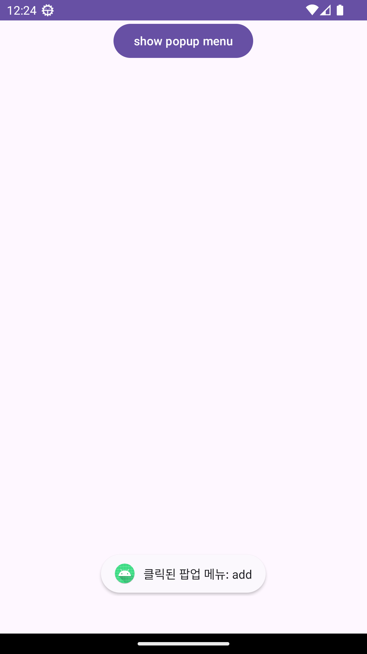
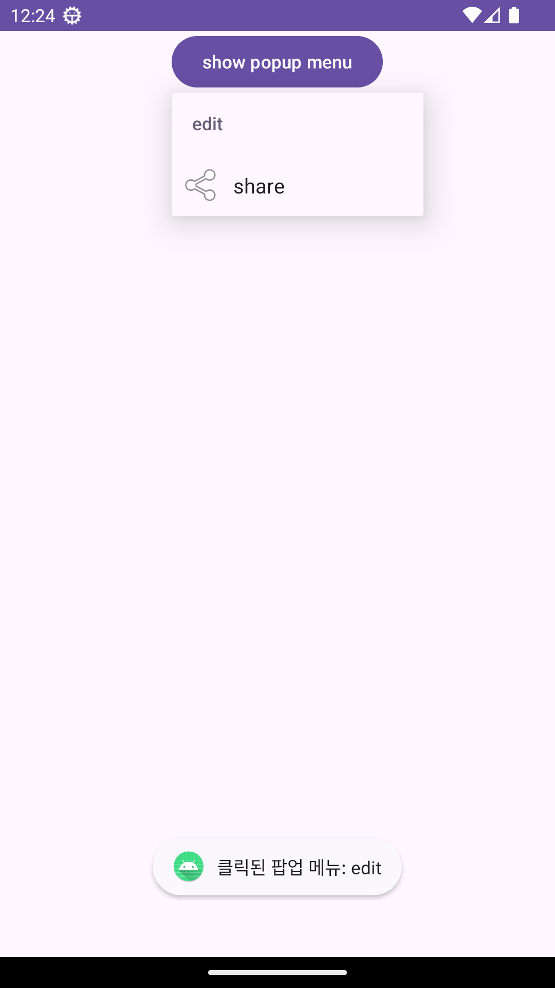

팝업 메뉴 (Popup Menu)
①
②
③
④
PopupMenu 객체 생성
메뉴 파일 등록
메뉴 이벤트 처리
PopupMenu 실행
서브 메뉴
서브 메뉴
Ch7

Slide 7
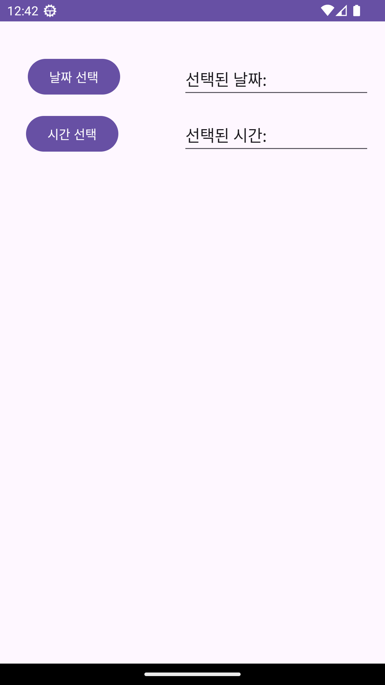
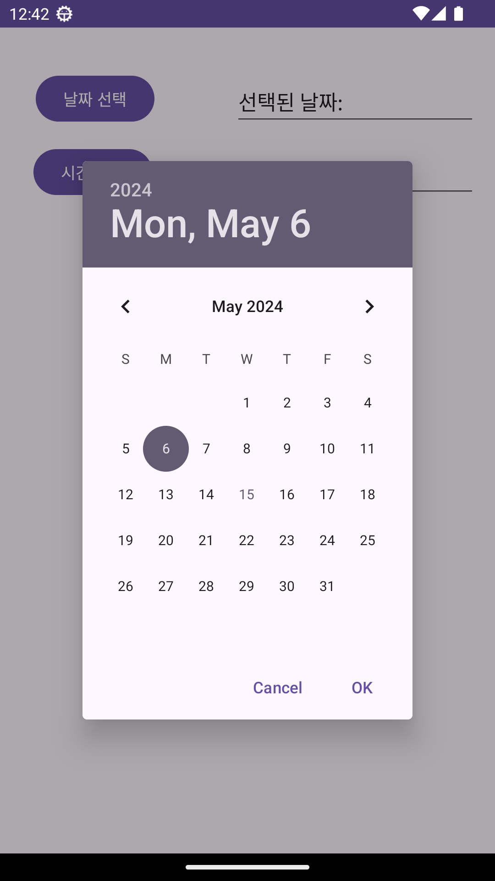
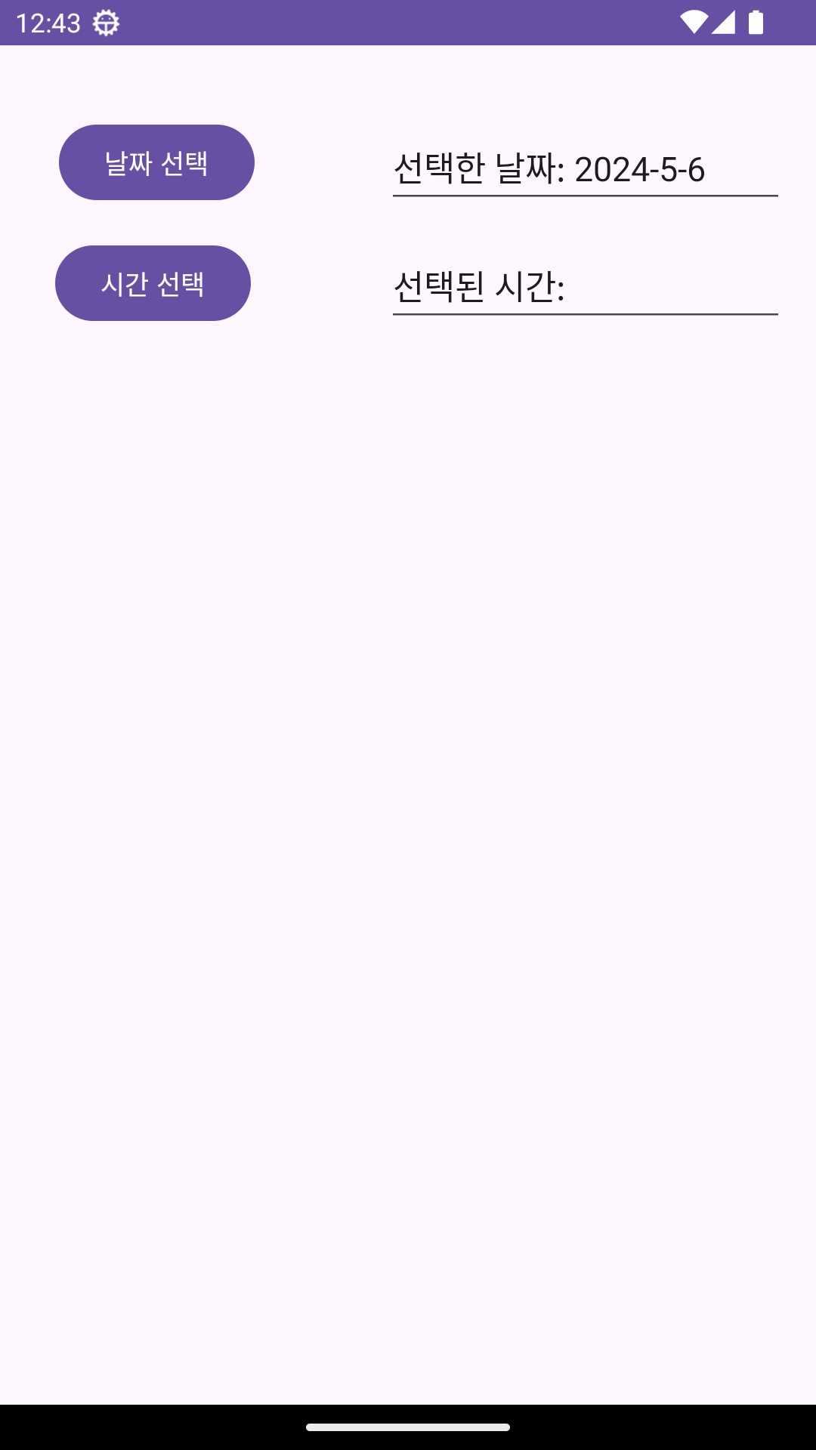
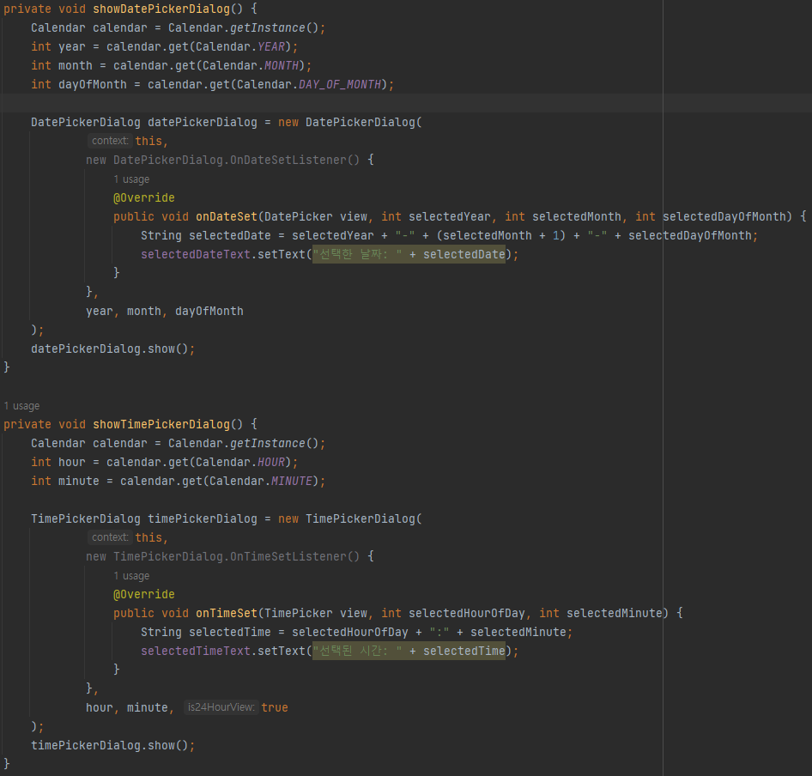
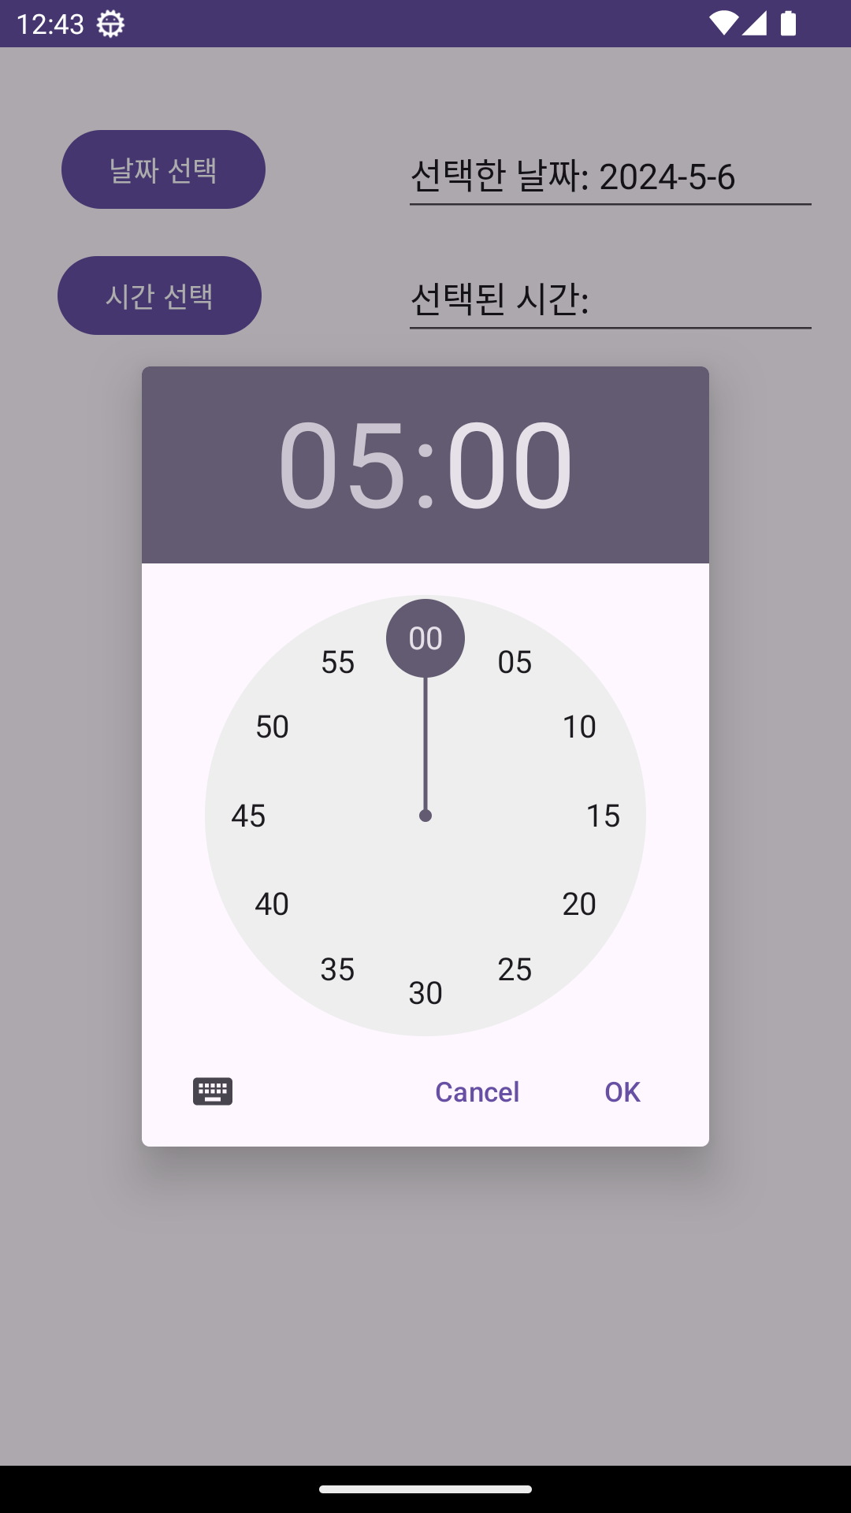

대화 상자 (Dialog)
Dialog
사용자에게 메시지를 출력하고 입력을 받아들이는 인터페이스
Dialog가 등장하면 현재 activity는 포커스를 읽고 dialog가 모든 UI를 차지한다.
비동기식 -> Dialog와 무관하게 activity는 계속 실행됨
Dialog의 종류
AlertDialog: 0개부터 3개의 버튼 및 체크박스나 라디오 버튼을 포함하는 선택 가능한 항목 리스트를 가질 수 있는 dialog (가장 보편적인 dialog)
DatePickerDialog: 사용자가 날짜를 선택하는 dialog
TimePickerDialog: 사용자가 시간을 선택하는 dialog
Ch7

Slide 8
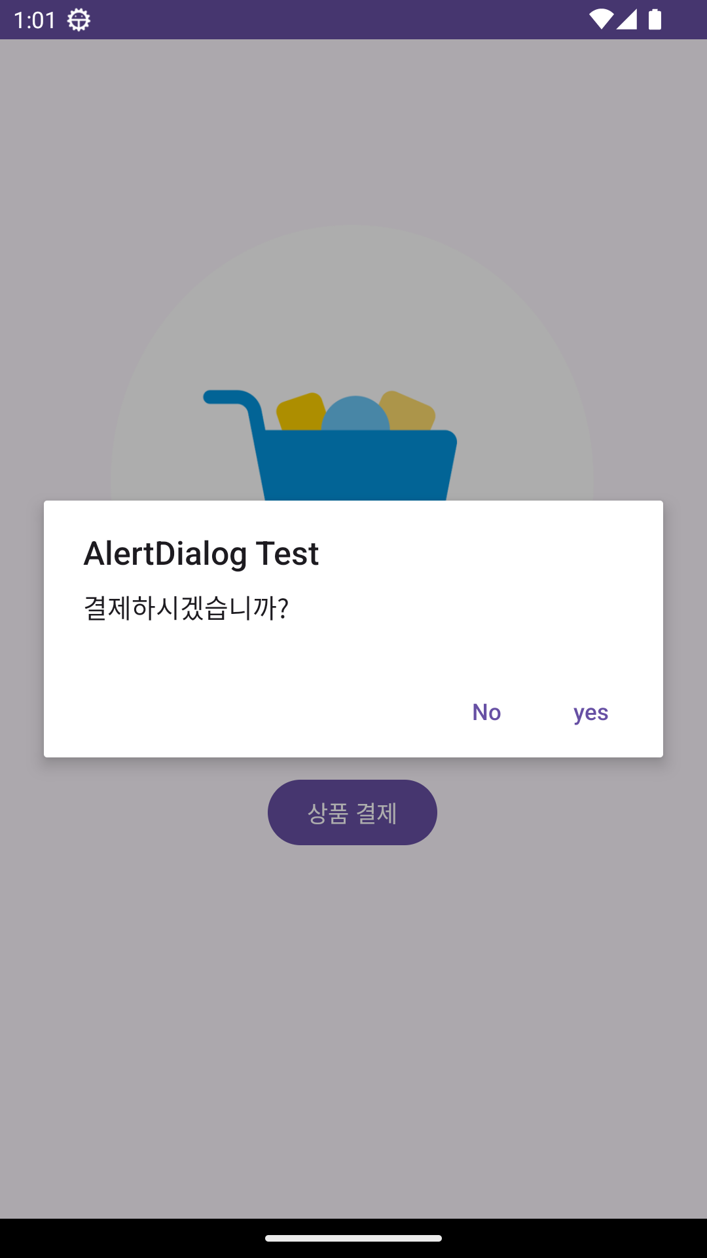
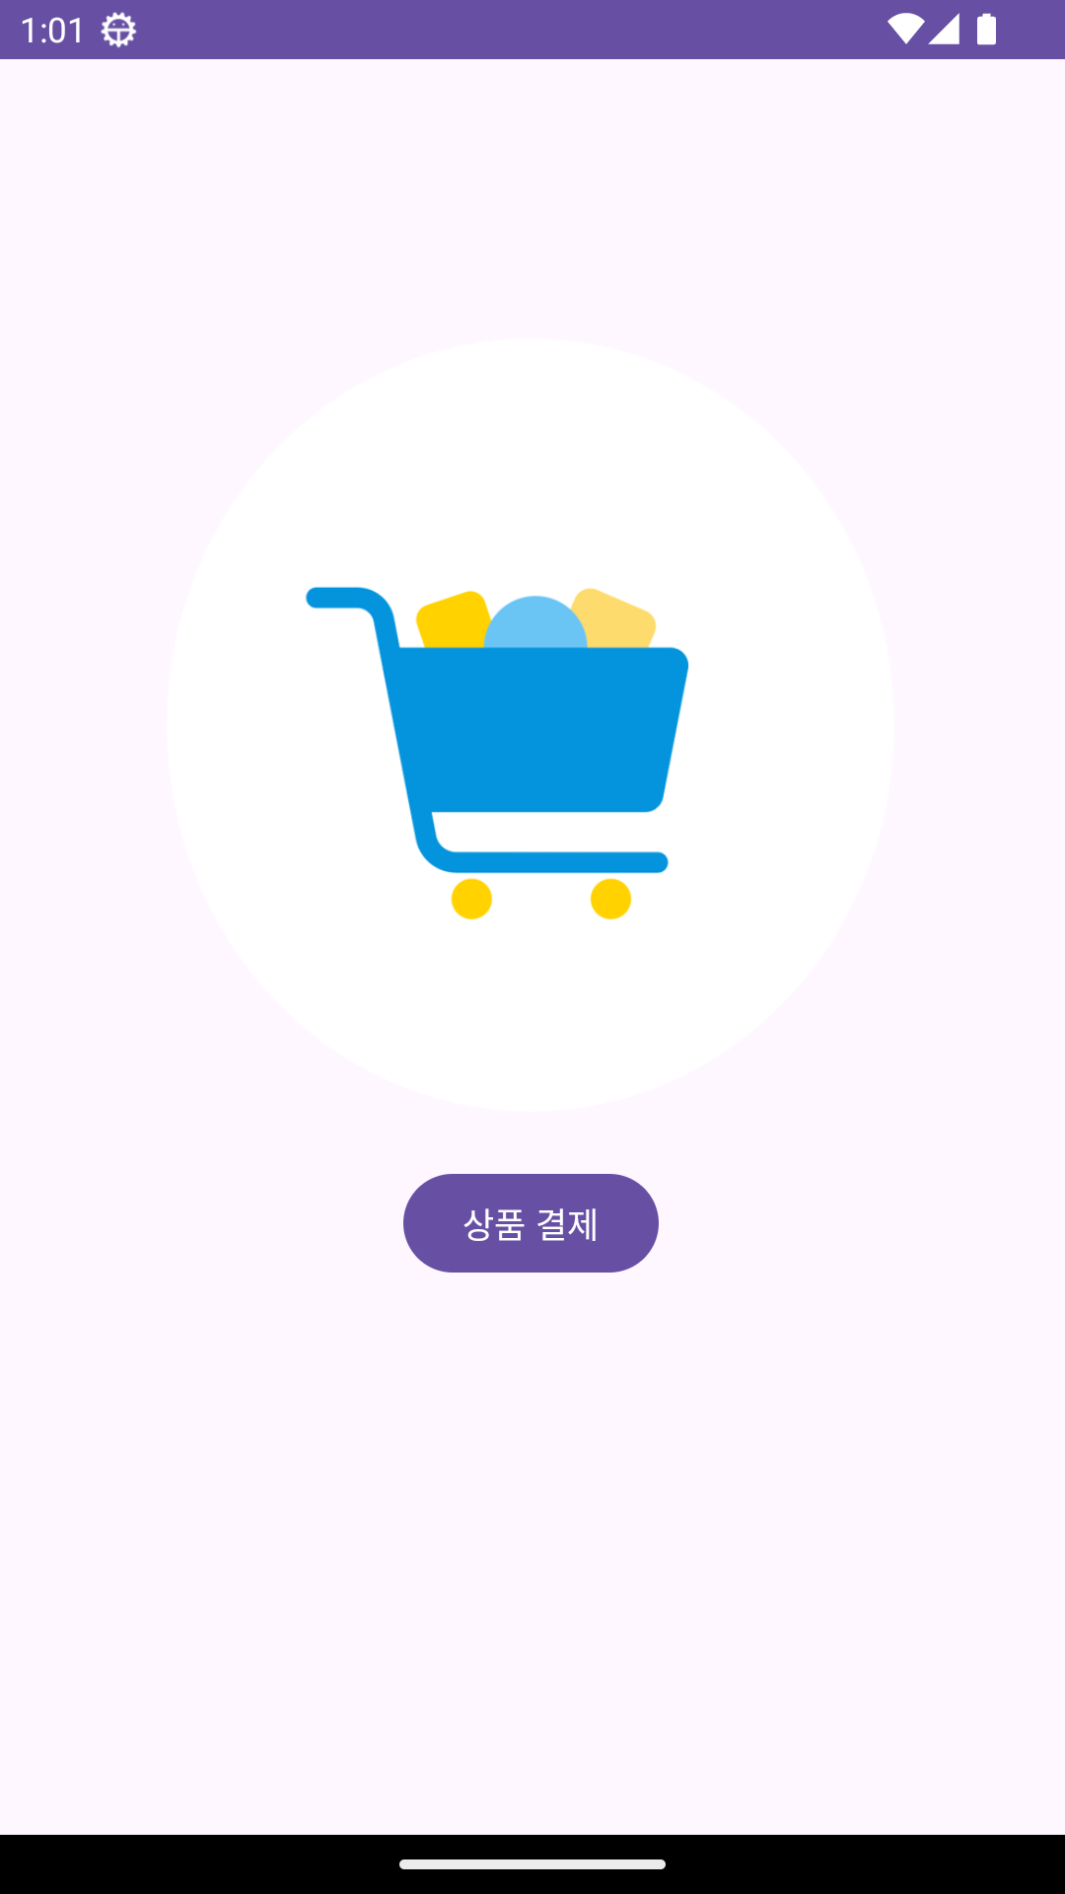
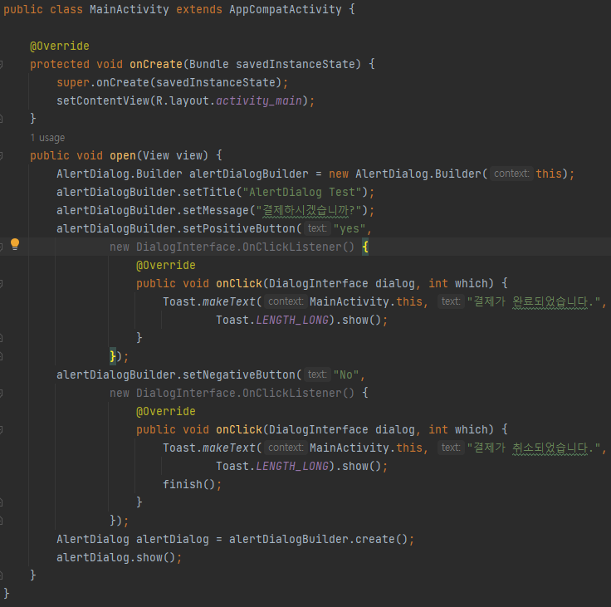
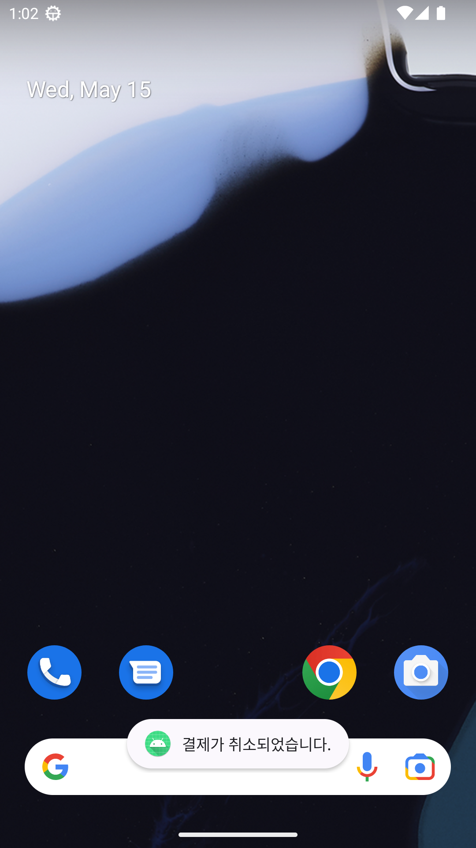
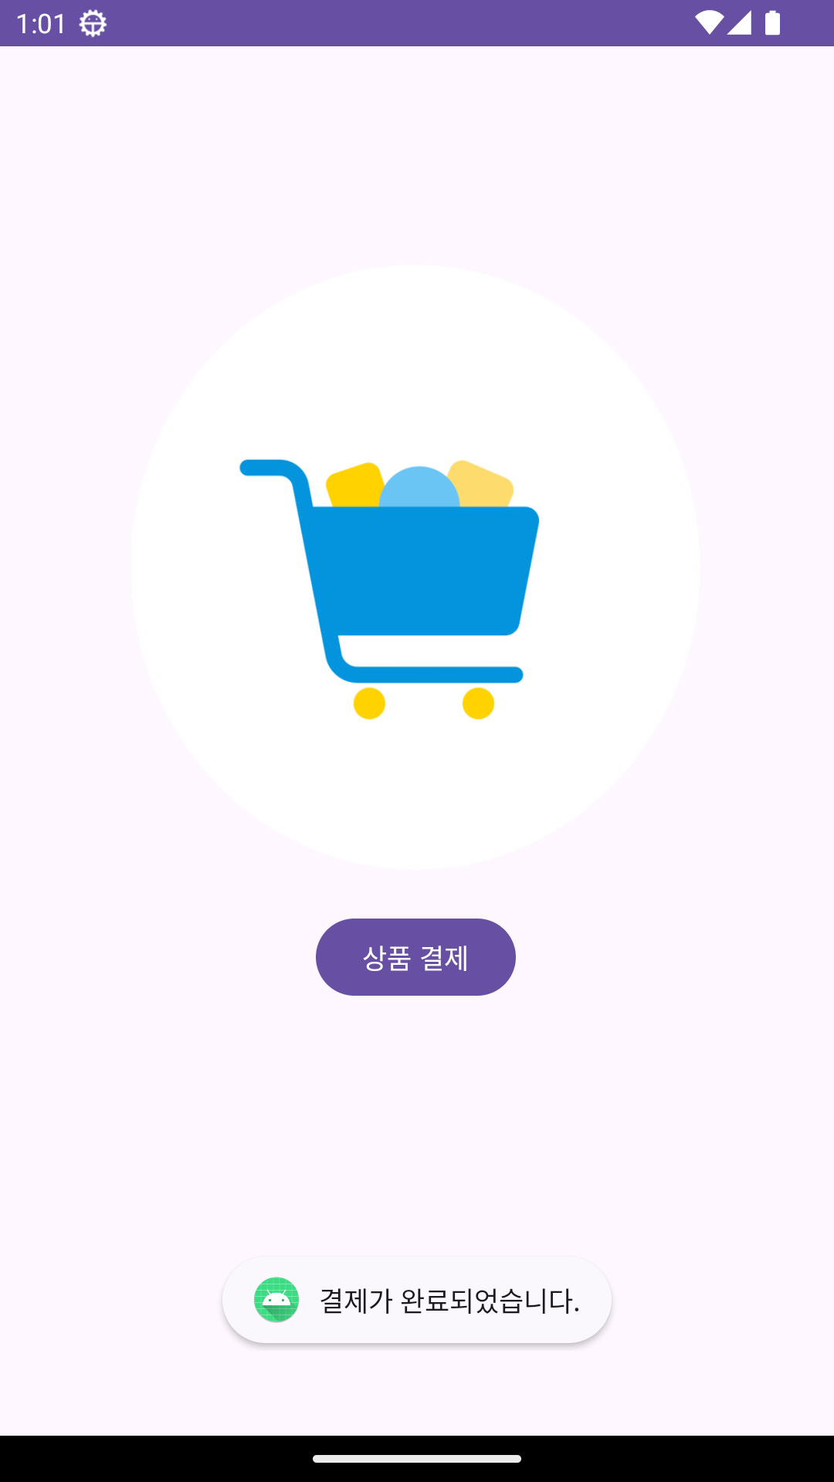
AlertDialog
제목
메시지
AlertDialog는 동일한 type의 버튼을 최대 1개만 만들 수 있다.
따라서, 가능한 버튼은 positive, neutral, negative 총 3개까지 이다.
Ch7

Slide 9
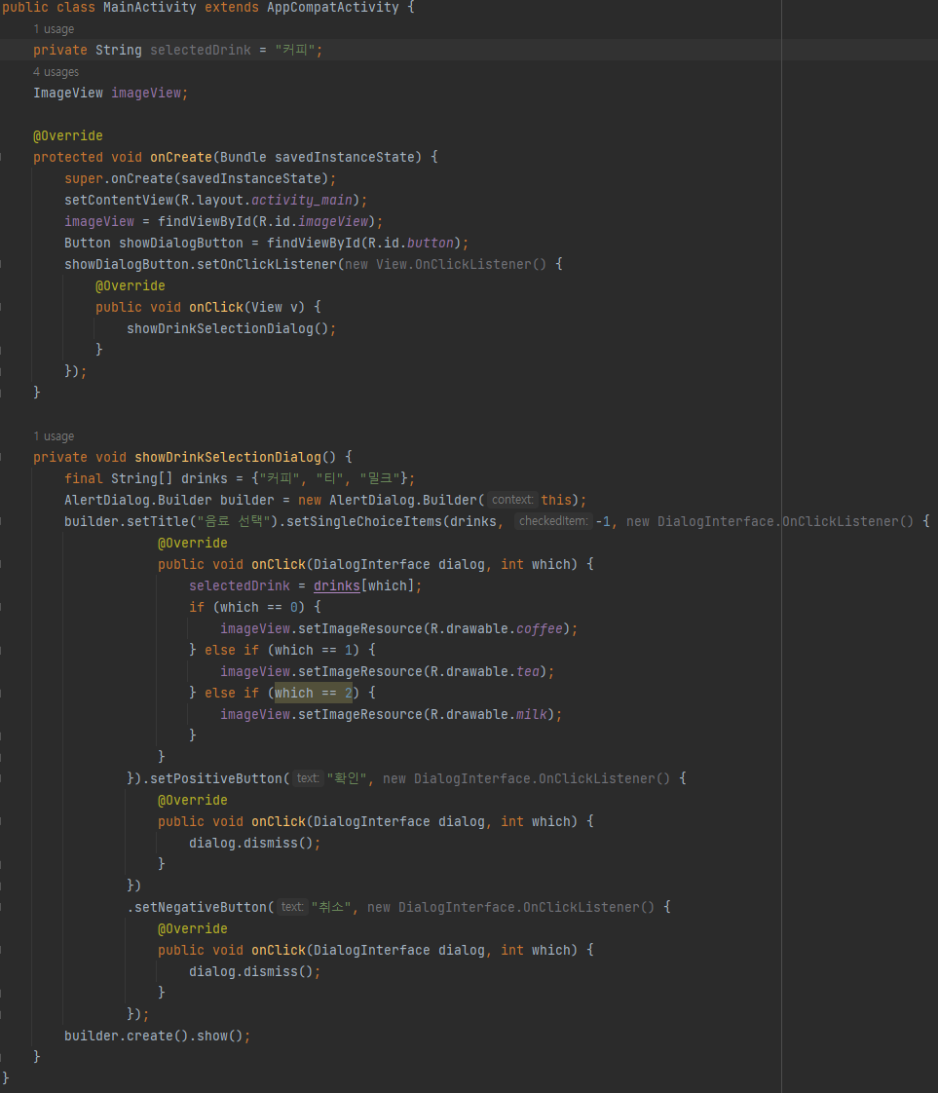
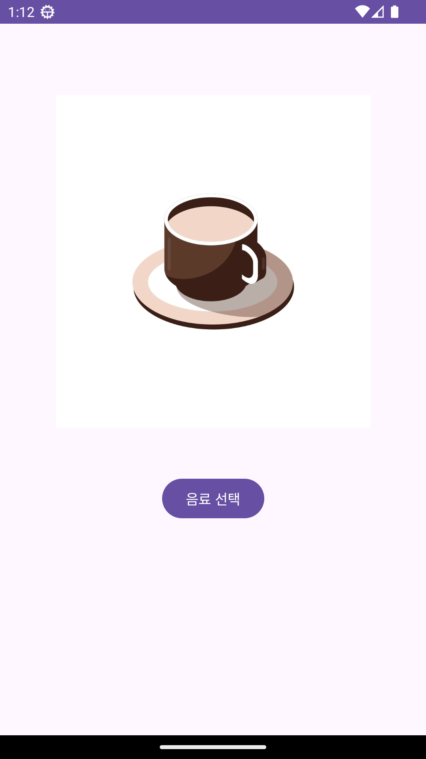
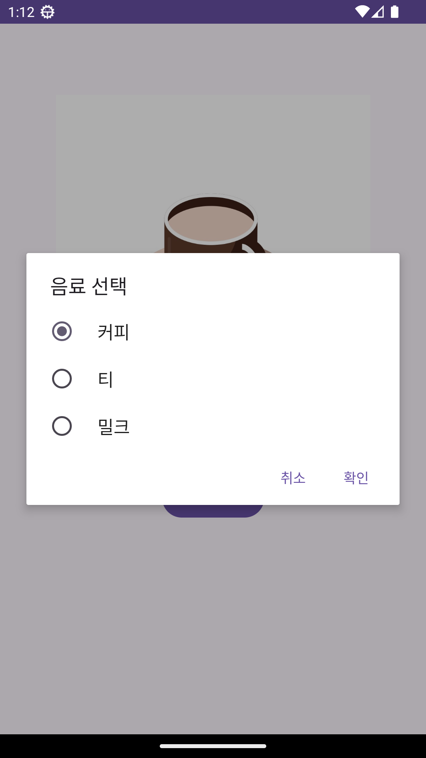
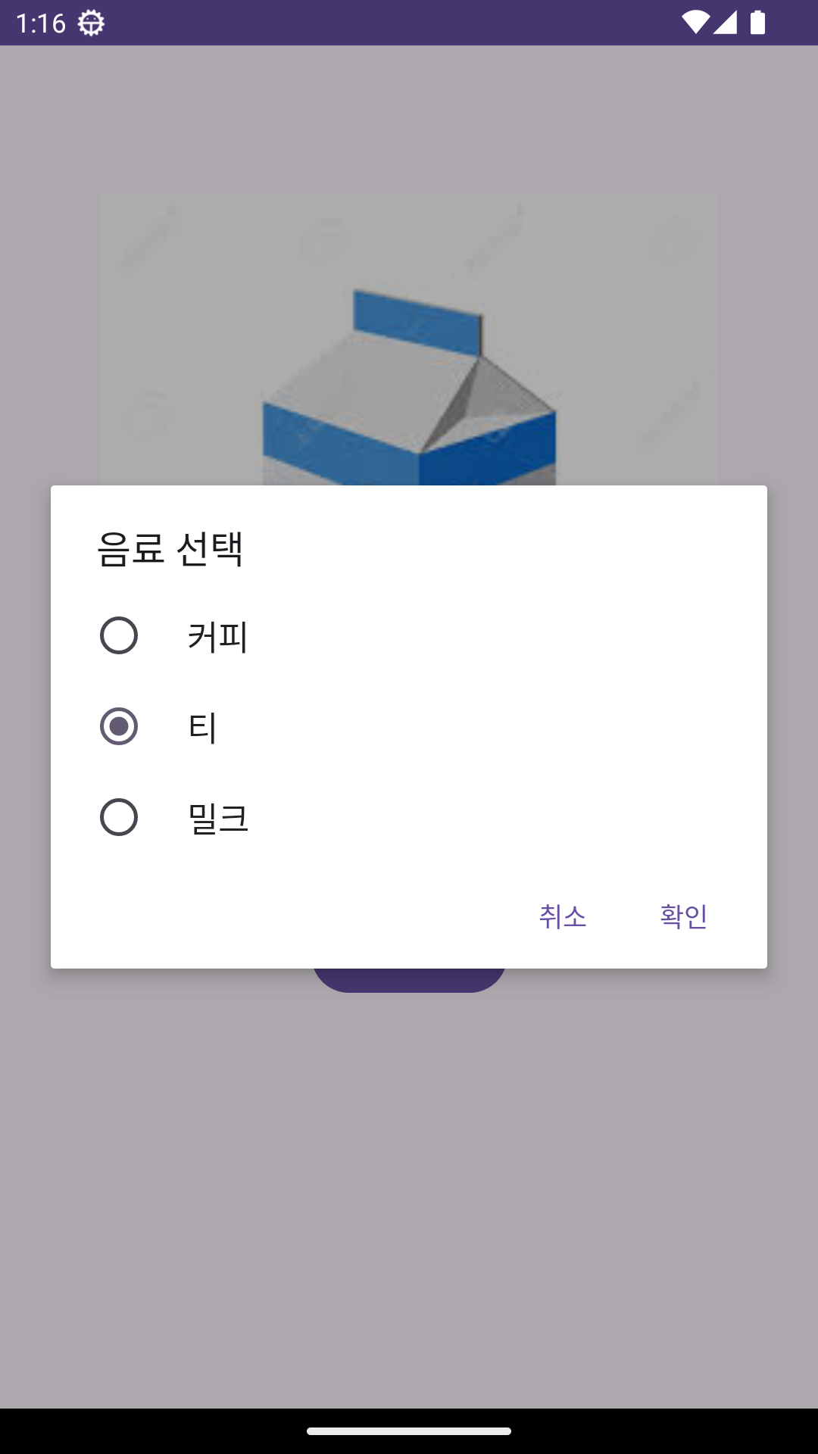
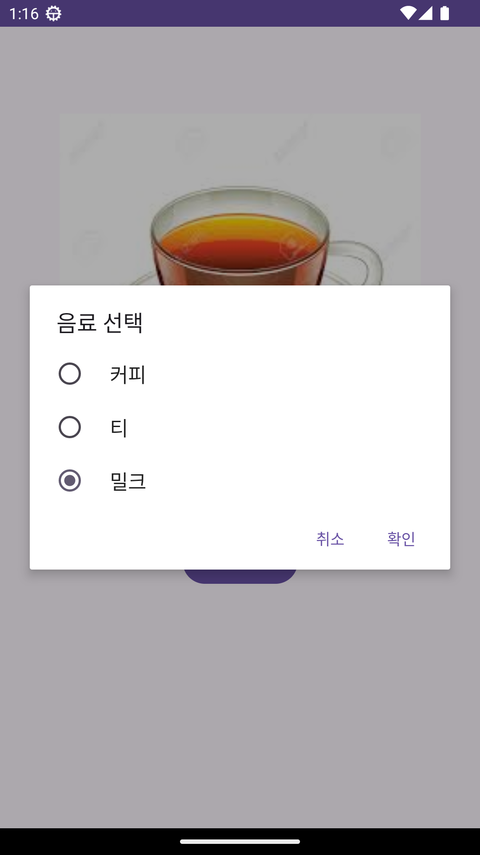
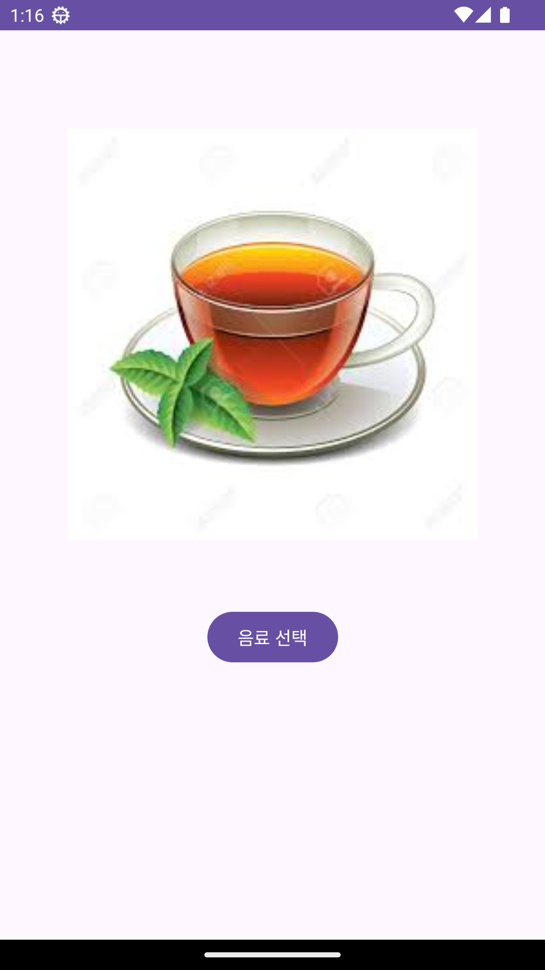
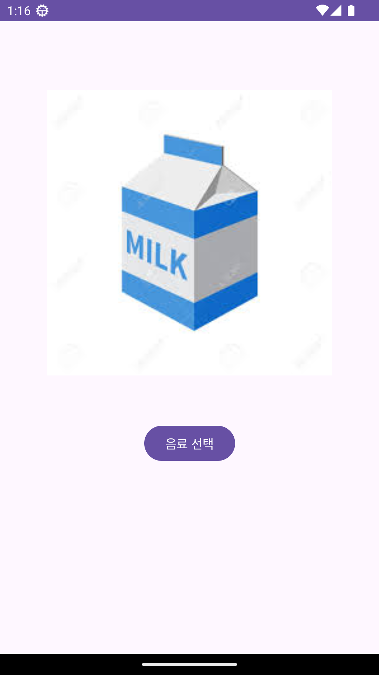
AlertDialog
목록을 사용하는 AlertDialog
특정 목록을 dialog에 지정 가능
라디오 버튼 부착: setSingleChoiceItems( )
체크 박스 부착: setMultiChoiceItems( )
Ch7

Slide 10
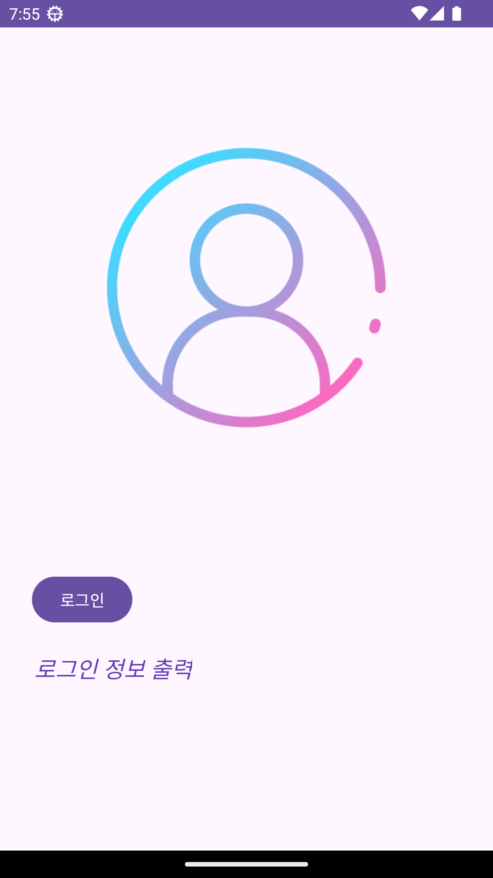
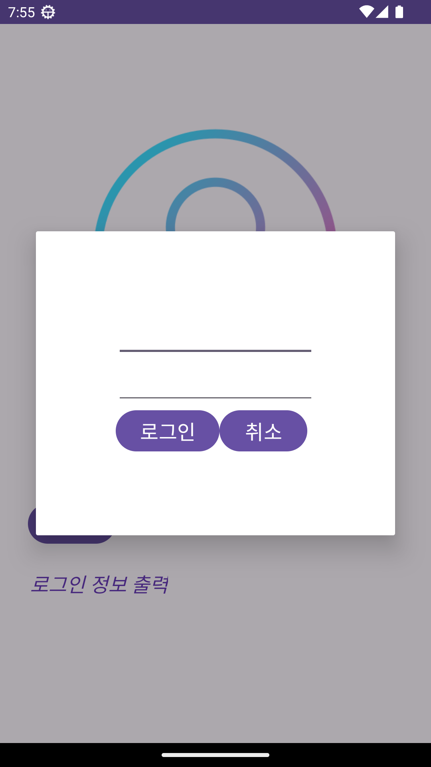
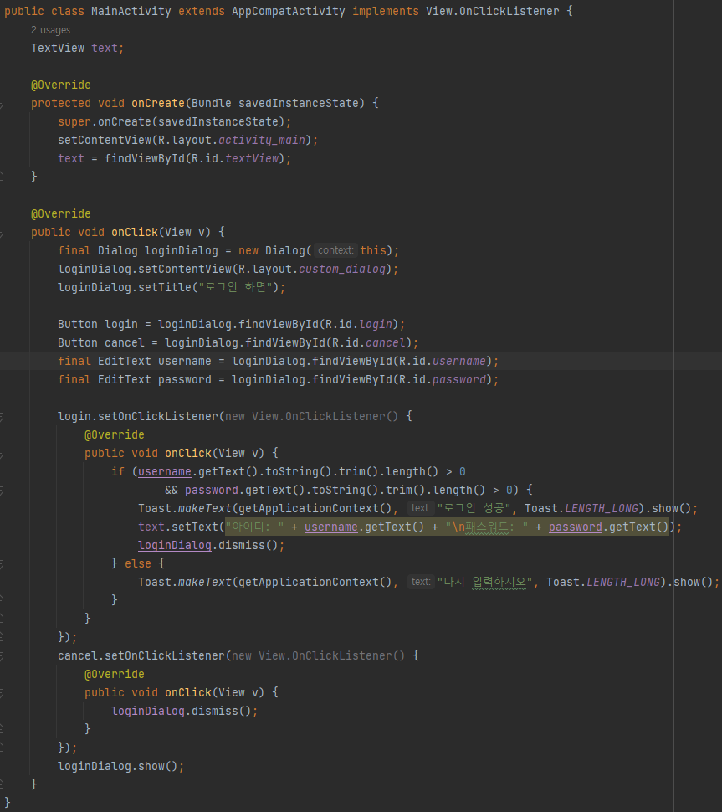
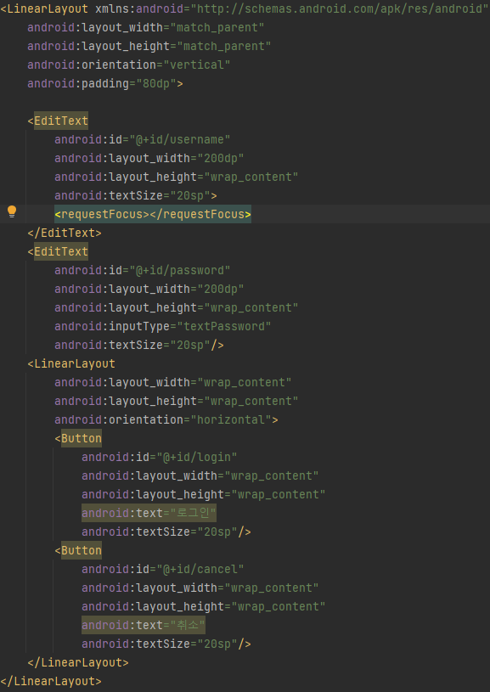
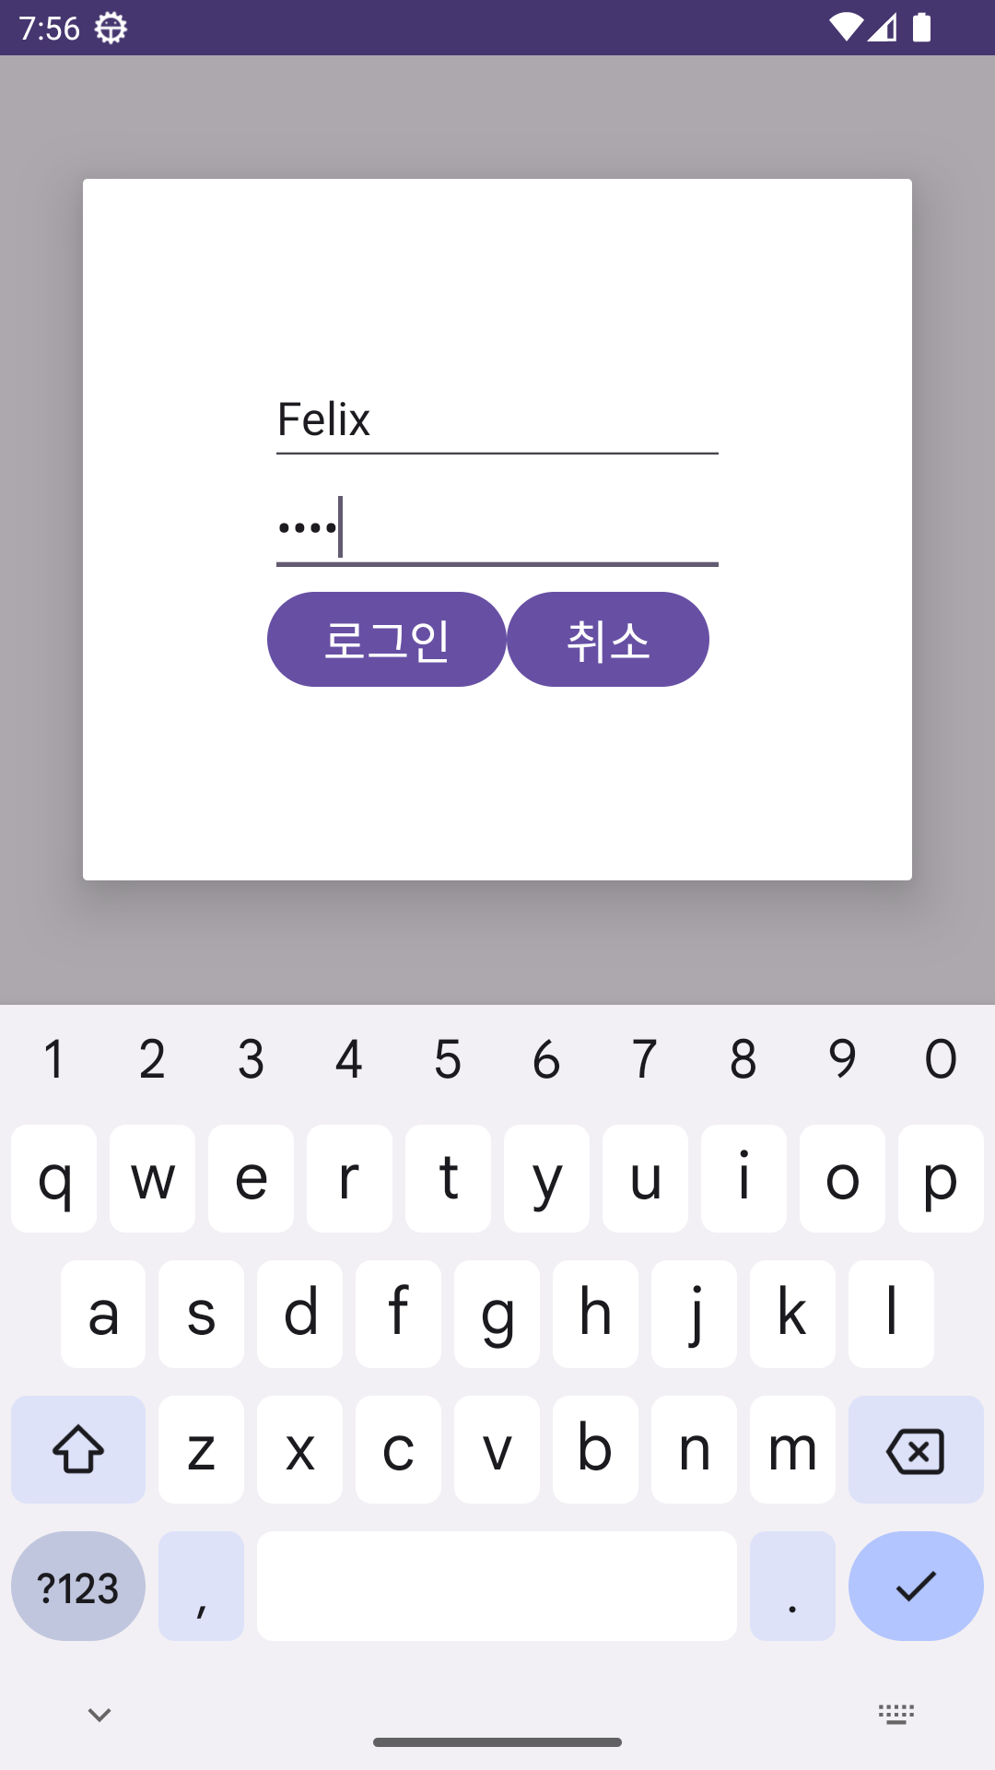
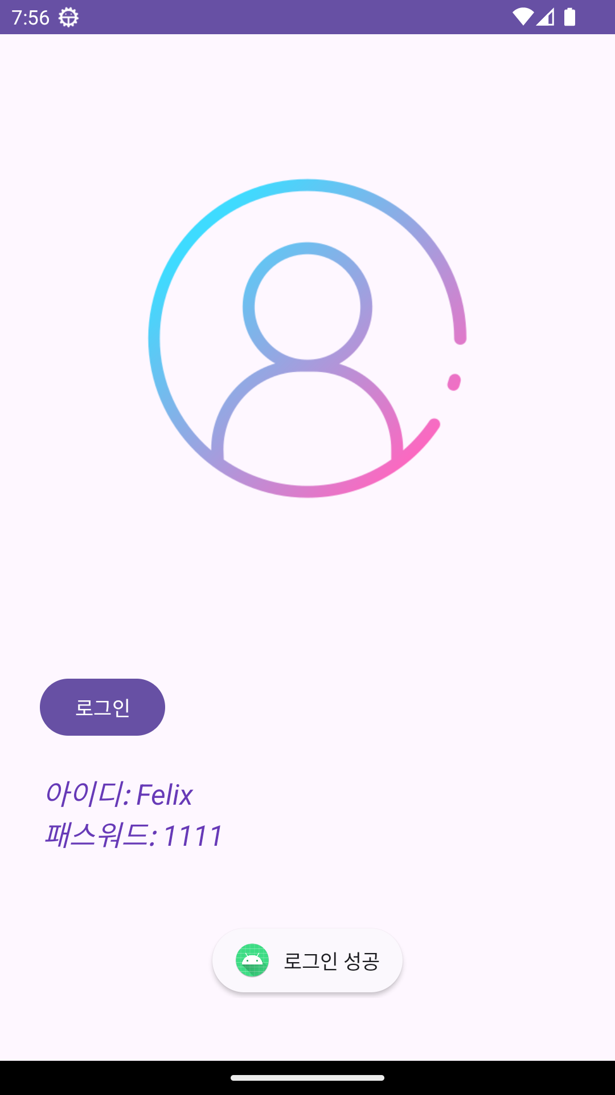
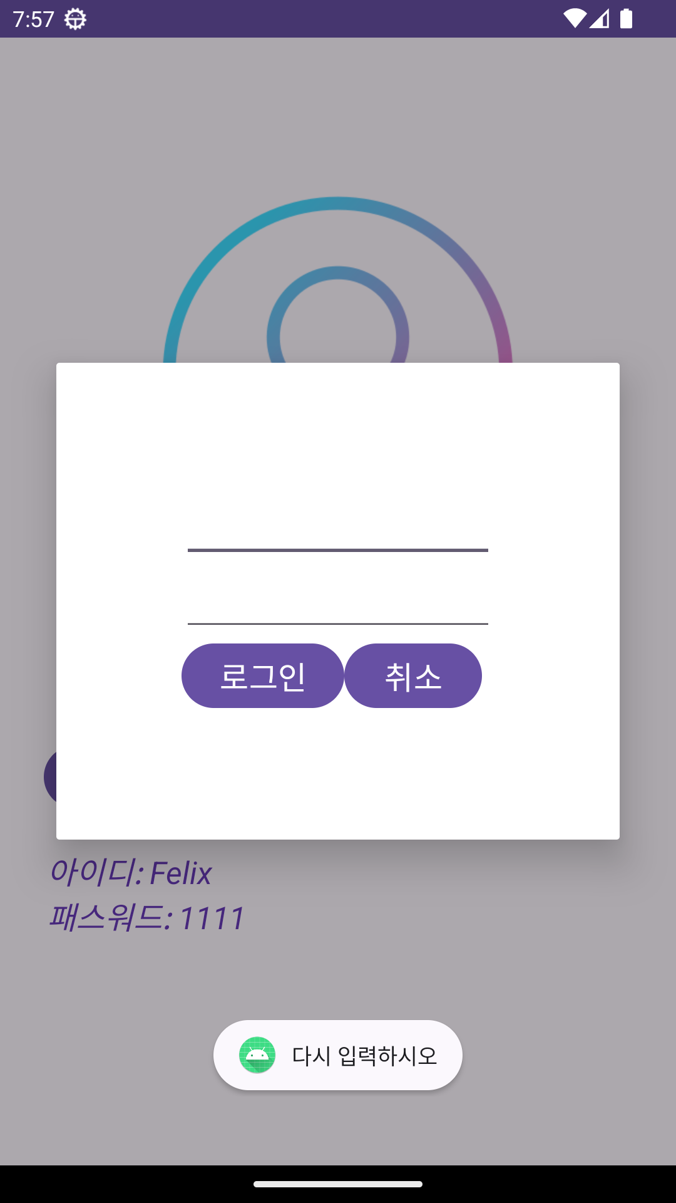
커스텀 대화 상자 (Custom Dialog)
사용자가 원하는 디자인 및 기능을 가진 dialog
Layout 파일을 생성한 뒤, setContentView(id)를 호출하여 dialog를 사용 가능
Custom_dialog.xml
Ch7

Slide 11
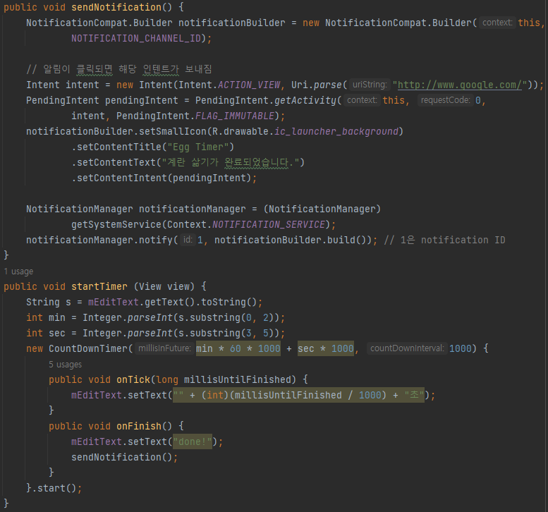
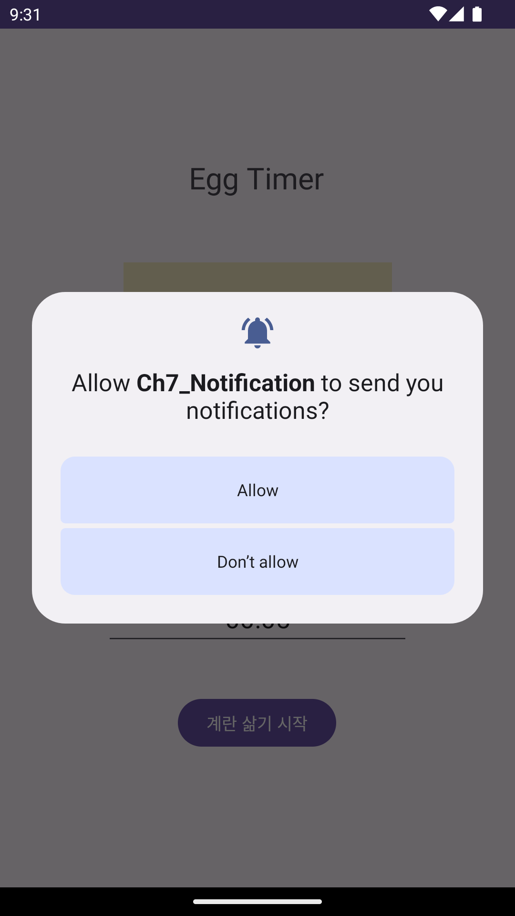
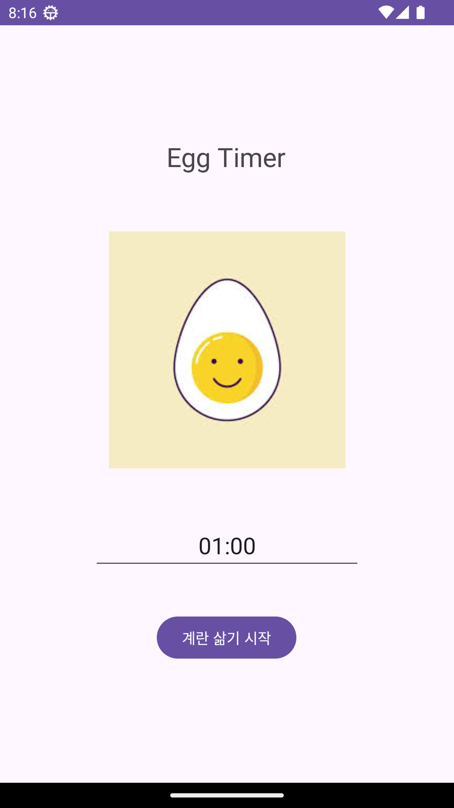
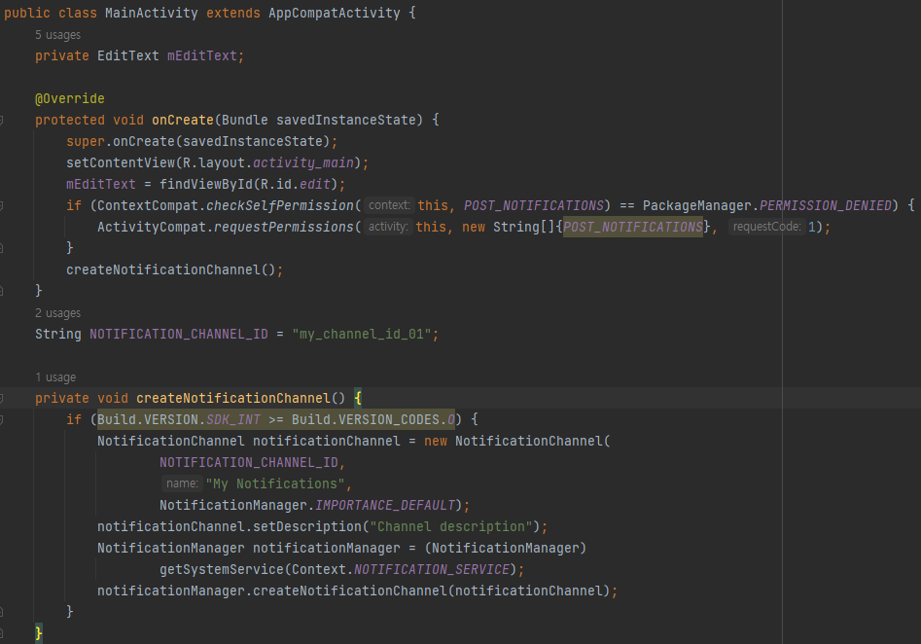
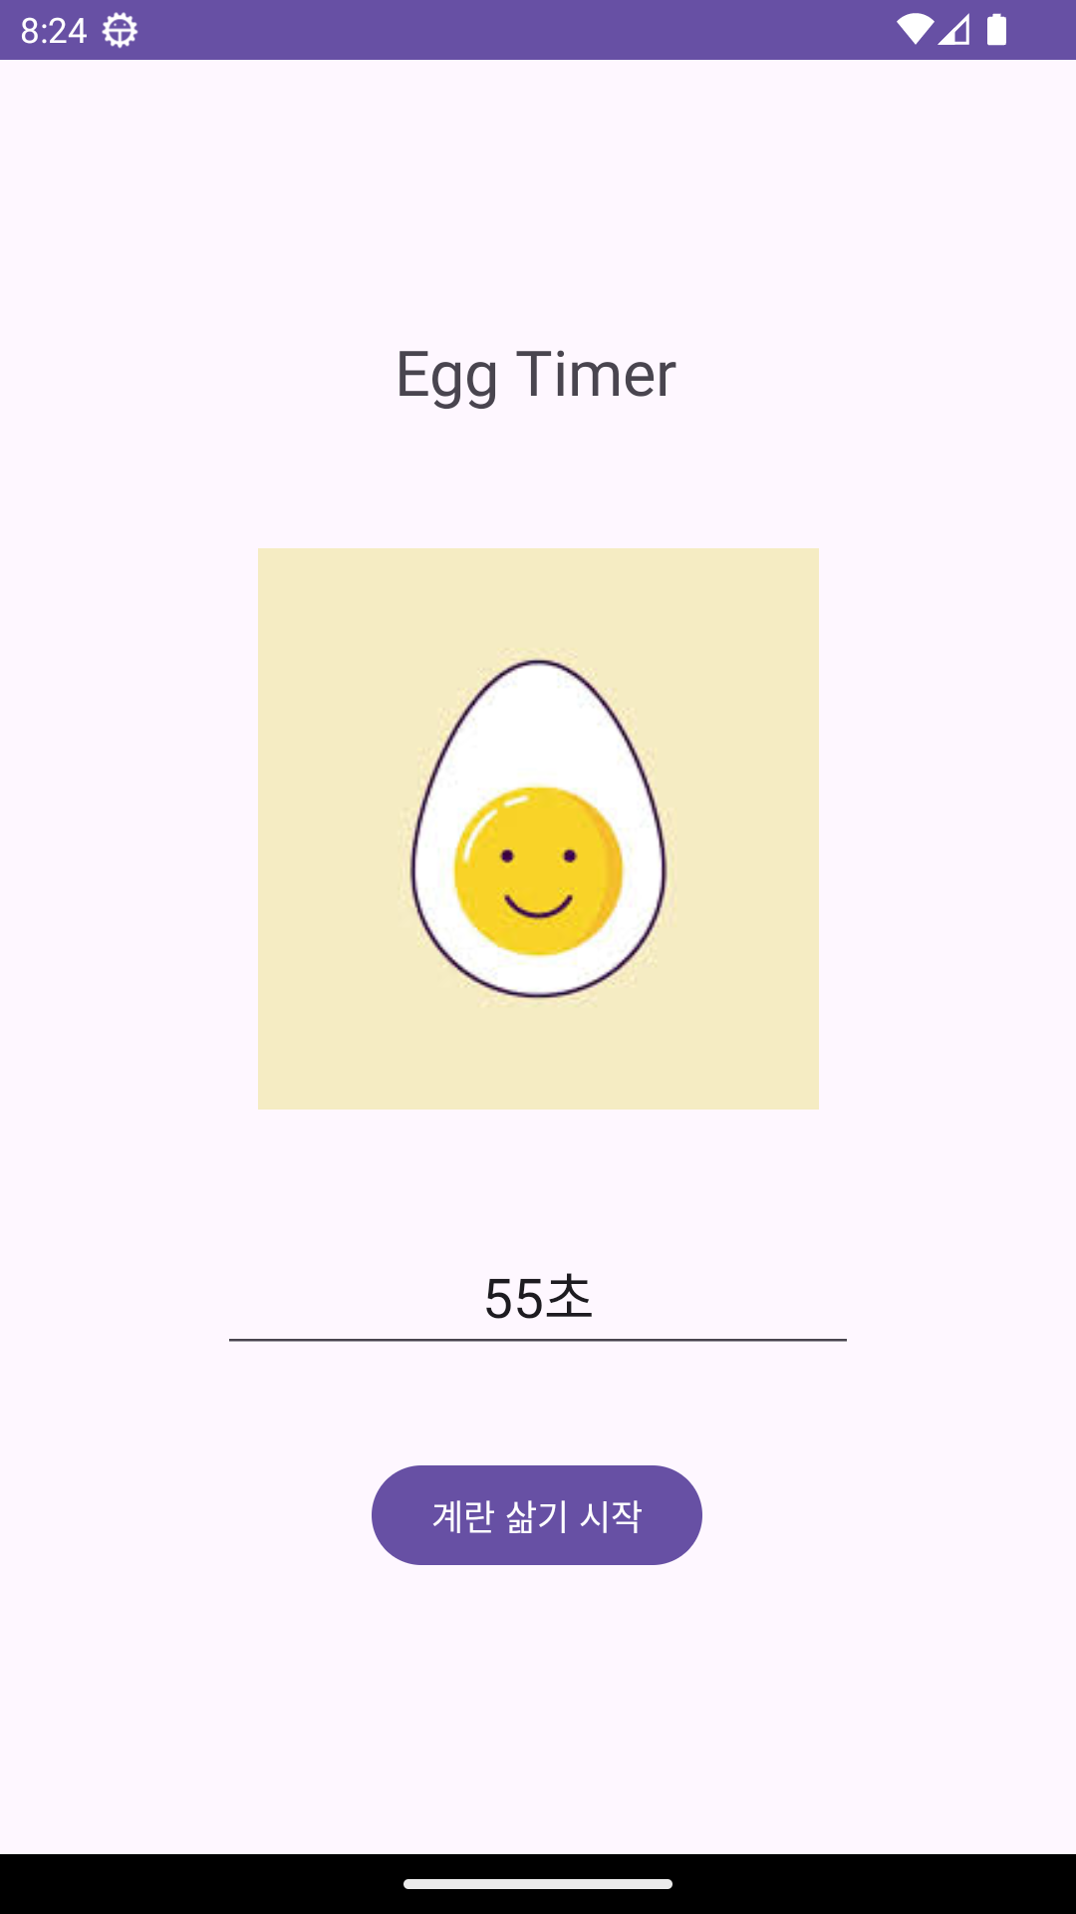
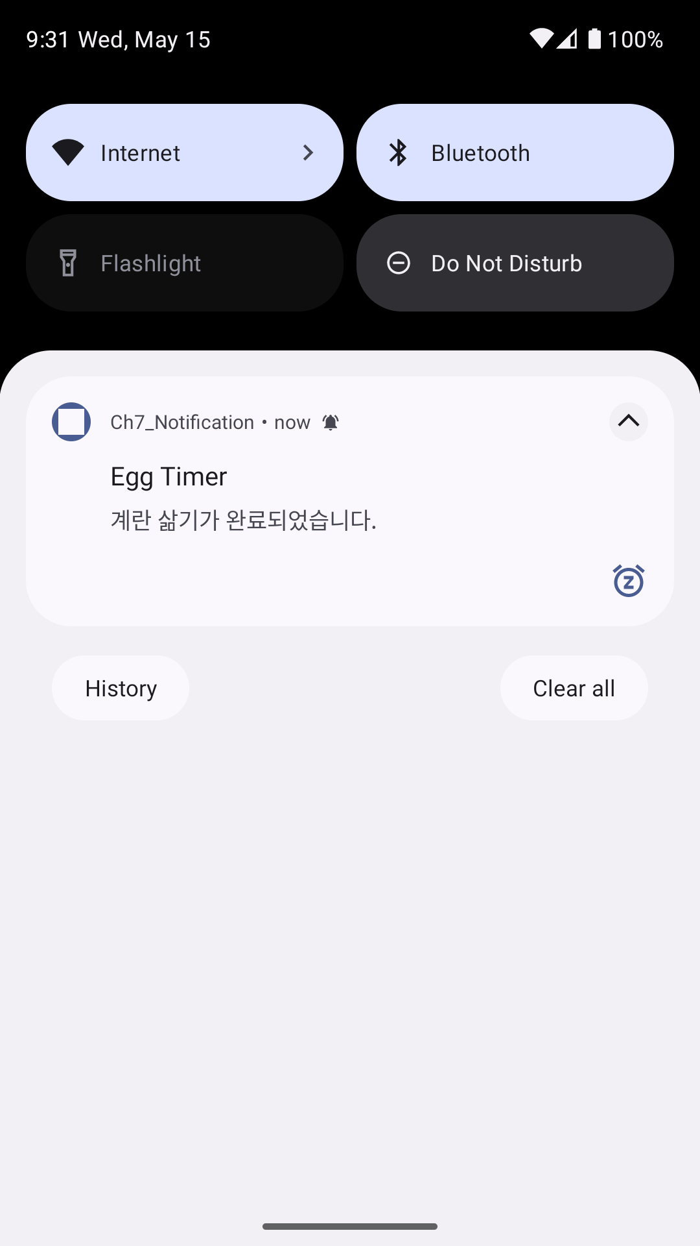
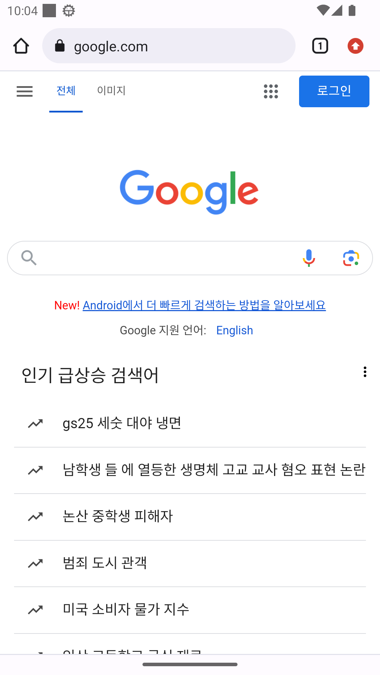
알림 기능 (Notification)
②
Manifest 파일에 POST_NOTIFICATIONS 권한 요청 등록
App이 어떠한 이벤트가 발생했을 때 사용자에게 전달하는 메시지
소리, 진동 및 상태 표시줄을 통해 알림
④
알림을 만드는 절차
알림 채널 생성
알림 빌더 생성
알림 속성 설정
액션 첨부 (선택 사항)
알림 객체 생성 및 전달
③
⑤
①
알림 빌더 생성 - NotificationCompat.Builder를 사용하여 알림 빌더 생성
알림 속성 설정 - 3개의 속성 필수 (setSmallIcon, setContentTitle, setContentText)
액션 첨부 - 알림과 함께 어떠한 조치를 첨부하기 위해 사용 - 액션을 첨부하면 사용자가 알림에서 App의 activity로 바로 이동
알림 객체 생성 및 전달 - getSystemService(NOTIFICATION_SERVICE)를 통해 알림 객체 생성 - notify 를 호출하여 알림 객체를 전달
Small Icon
Title
Text
알림 채널 생성 - API Level 26부터 모든 알림은 채널을 할당하도록 지정 - Activity가 시작될 때 (onCreate) 시점에서 수행
알림 터치 시, Intent에 의해 google 홈페이지로 이동 (액션 첨부)
Ch7
Notes:
Manifest 파일에 POST_NOTIFICATIONS 권한을 등록해야 사용 가능

Slide 12

어댑터 뷰 클래스 (AdapterView Class)
어댑터 (Adapter) 개념
Data를 받아서 관리하고 adpaterView에 출력할 수 있는 형태로 data를 제공하는 객체
뷰를 드래그하여 화면을 이동했을 때, 올라오는 데이터를 미리 가공하여 준비하는 역할
배열, 파일, 데이터베이스에 저장된 데이터를 읽어서 화면에 표시할 때 유용한 뷰
ListView, Gallery, GridView, RecyclerView 등 존재
Ch8

Slide 13






리스트 뷰 (ListView)
메뉴의 종류
Ch8

Slide 14






리스트 뷰 (ListView)
Ch8

Slide 15
리사이클러 뷰 (RecyclerView)
ListView와 유사하나 View를 재활용하기에 빠르게 실행 가능
대량의 data set를 효율적으로 표시할 수 있음
주요 클래스
RecyclerView 구현 단계
ViewHolder Class
Adaptor Class
Ch8

Slide 16





리사이클러 뷰 (RecyclerView)
Ch8

Slide 17







스피너 (Spinner)
메뉴의 종류
Ch8

Slide 18
프래그먼트 (Fragment)
프래그먼트 개념 (sub-activity)
Activity & Fragment
Fragment의 특징
Ch8

Slide 19









프래그먼트 (Fragment) 예제
프래그먼트 예제
Ch8

Slide 20







뷰 페이저 (ViewPager)
View Pager는 손가락으로 화면을 왼쪽이나 오른쪽으로 밀어서 다른 페이지로 이동하는 기능 (스와이프)
- 내부적으로 fragment 기능을 사용한다.
Ch8

Slide 21
Reference
https://dinfree.com/lecture/android/android_2.4.html
https://dev-cini.tistory.com/27
Ch7, 8
Notes:
화면 회전할 때의 activity 로그 확인

